Slide 1
Analyse
(Comprendre)

Slide 2
Analyse
Vue Interne
Use Case
Sequence Dg
Analysis
Class Dg
State Dg
Object Design
Use case Dg
Implementation
Tests
Sequence Dg
Vue Externe

Slide 3

Analyse et modélisation
Acteur
Système
Analyse
Class & Sate diagrams
Use Case

Slide 4
Analyse : Définition
« Une solution modélisé du pb, sans soucis de concrétisation» i.e. « Un système conceptuel ».
Représentation du modèle :
  class diagram,
  state diagram.
Représentation des réalisations :
  object diagrams,
  sequence diagrams.

Slide 5
Analyse : entrées sorties
Texte
Use Case
Scénari
Class diagrams
State diagrams
Sequence diagrams
Analyse
Texte moins ambigu, plus précis.
Environnement bien identifié :
  Use Case -> Acteur -> Interface
Comportement précisé :
  Use Case -> Scénari
Solution modélisée
Description opérationnelle :
  comprendre
  prévoir

Slide 6
L’objectif de la modélisation UML
Objectif de la modélisation UML :
  La Structure du Modèle et non le modèle.
UML et Java :
  Structure du Modèle → UML.
  Modèle → Java.
  Préparer le travail pour la programmation :
    Analogie : Le plan et la construction.
  2 niveaux de conception :
    Le programme → UML,
    L’objet → Java.
Conclusion :
  Petit programme : Java
  Moyen programme : UML +Java
  Grand programme : Architecture + UML + Java

Slide 7
Outils de modélisationUML
Contraintes :
  Version de base gratuite : pour installation sur les ordinateurs des étudiants.
  Compatible avec les nouvelles versions d’éclipse et de Java.
Types d’outils :
  Outils désynchronisés :
    Éditeur UML.
    Générateur de code.
    Reverse engineering.
  Outils synchronisés :
    UML ⬄ Java.
    Impose des limitations.
Choix :
  Papyrus : outil désynchronisé dans la phase de conception.
  ObjectAid : outil synchronisé (visualiseur UML) dans la phase de codage.

Slide 8
Le cycle théorique d’analyse
Identifier le contexte
(classes et relations)
Enrichir le contexte
(opération, attributs)
Recueillir la dynamique
(diagramme de séquences)
Modèle adéquate
et cohérent
Modéliser la dynamique
(automates d ’états)
FIN

Slide 9
Le cycle d’analyse courant
Identifier le contexte
(classes et relations)
Enrichir le contexte
(attributs, opérations)
Recueillir la dynamique
(diagramme de séquences)
Modèle adéquate
et cohérent
Modéliser la dynamique
(diagramme d’états)
FIN

Slide 10
Le cycle de l ’exemple
Identifier le contexte
(classes et relations)
Enrichir le contexte
(attributs, opérations)
Recueillir la dynamique
(diagramme de séquences)
Modèle adéquate
et cohérent
FIN

Slide 11
1^{ére} itération : utilisation du séquenceur
I-1 : Identifier le contexte.
I-2 : Recueillir la dynamique.
I-3 : Enrichir le contexte.

Slide 12
I-1 : Identifier le contexte
Les objets n’ont de sens que par leur contexte (ensemble des relations) :
  choisir un contexte : l’utilisation du séquenceur.
Créer les objets :
  créer les objets,
  définir une sémantique générale de l’objet : un texte libre -> La vocation de l’objet,
  introduire les attributs nécessaires à la compréhension des objets.
Créer les relations.
  les plus simples : une orientation et un nom de relation uniquement.

Slide 13
I-1 : La création des objets.
Il n’existe pas de méthode pour trouver les objets.
Il existe quelques considérations :
  les objets dépendent de leur environnement (relations) :
    ils sont créés par groupes.
  c’est un raisonnement «dialectique» :
    on avance des hypothèses que l’on essaye de réfuter,
    processus long et itératif.
Il existe quelques conseils pour commencer :
  chercher les objets dans l’états du problèmes,
  partir des objets interface issus du use case.

Slide 14
I-1 : Utilisation du séquenceur
Simulation de pendules :
  Faire afficher l’heure à des pendules.
  Processus simple : affichage de l’heure.
  Événement simple : affiche heure.
  Période simple : période d’affichage.
  Permet de tester la chronologie cohérente.
Les objets ? :
  A vous de trouver.
Les relations :
  On les trouvera en recueillant la dynamique.

Slide 15
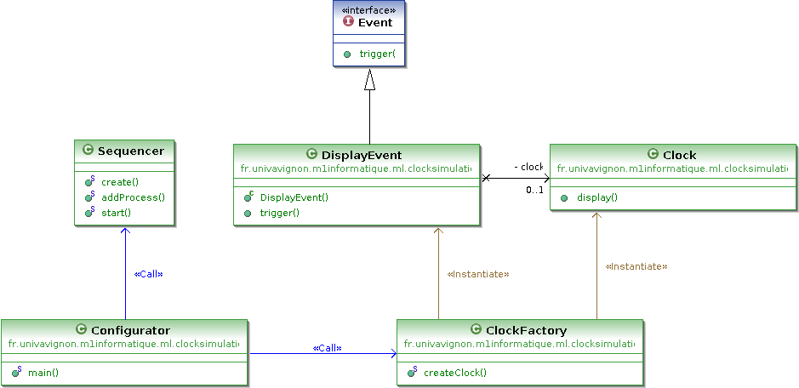
Diagramme de classes : les objets

Slide 16
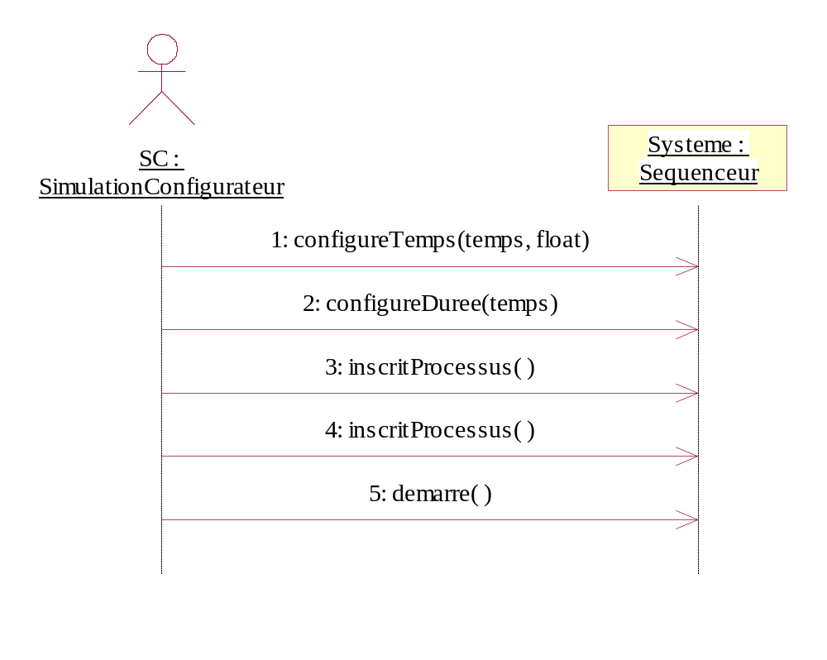
Comment le séquenceur s’utilise ?

Slide 17
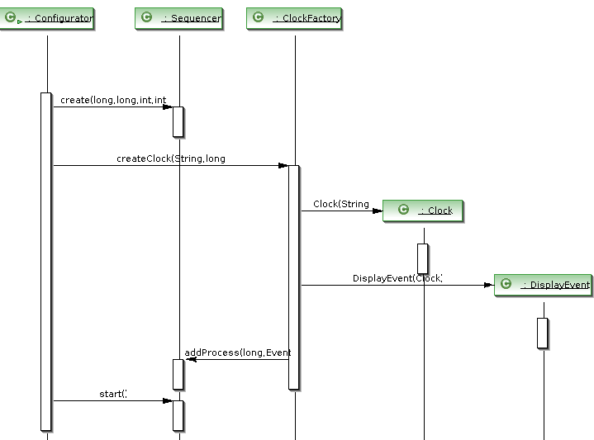
I-2 : recueillir la dynamique

Slide 18
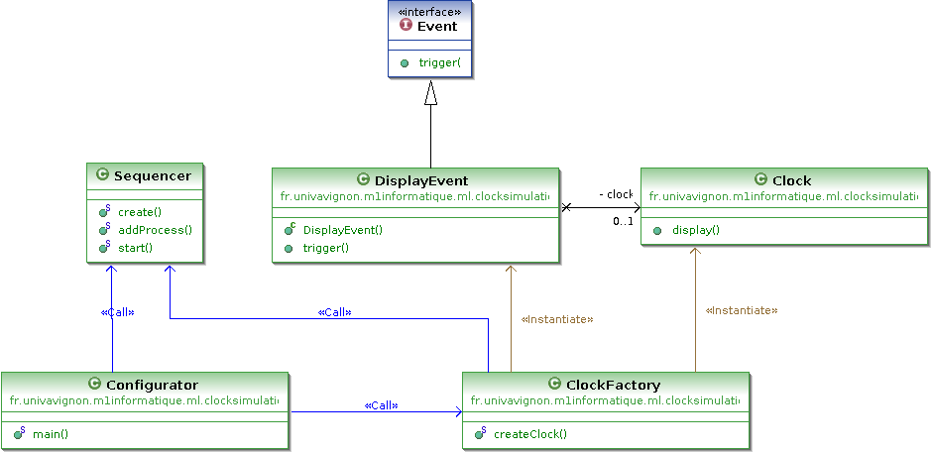
Diagramme de classes : les relations

Slide 19
I-3 Enrichir le contexte
Compléter les objets :
  Méthode issu du recueil de la dynamique.
Compléter les relations :
  Relation utilisées pour communiquer.
Nouveaux objets :
  Réorganisation des objets.
  Objets manquants.

Slide 20
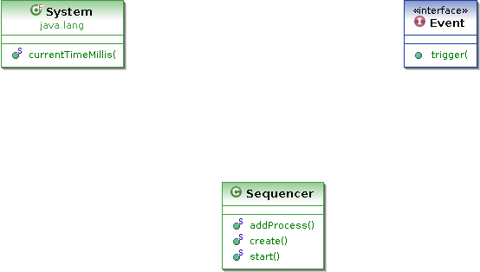
2ème itération : fonctionnement du séquenceur
?

Slide 21
II-1 : fonctionnement du séquenceur
Le concept de processus :
  Déclencher les événements périodiquement.
  Enregistrer un processus.
Le temps de la simulation :
  Contraction vs Dilatation
Bon travail !

Slide 22
La Fin de l’analyse.
En analyse limiter les informations à l’essentiel pour comprendre le problème.
L’analyse est une phase toujours essentielle.
Petit problème : la partie de design est limitée, elle peut être quasiment intuitive.
Grand problème : la partie design est étendue, importante et difficile.

Slide 23
Transition vers le Design
Acteur
Système
Analyse
Class & Sate diagrams
Design
accurate Class & State diagrams
Use Case
Concrétisation des entités de l’analyse

Slide 24
Conclusion : la pratique de l’analyse
Cycle vs cohérence continue :
  le cycle permet une présentation pédagogique,
  la démarche est plus parallèle : agir sur plusieurs modèles,
  le parallélisme s’accentue au cours du développement.
Le diagramme de classes support à la réflexion :
  seul diagramme d’ensemble,
  seul diagramme complet de la communication,
  la dynamique s’imagine, elle se représente mal.
La recueil de la dynamique :
  pour les cas complexes,
  nécessité des CASE (AGL) adaptés.

